Slide 1

ESTADOS FINANCIEROS

Slide 2
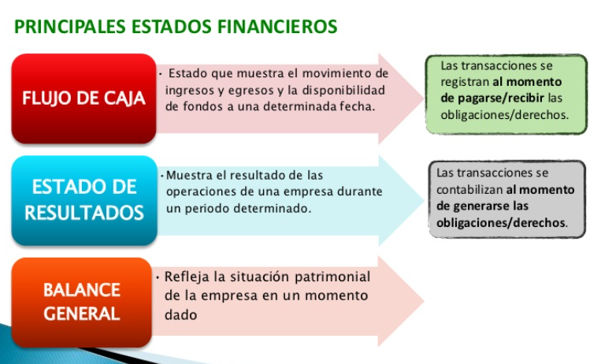

Los estados financieros representan los recursos generados o utilidades, basados en cálculos estimados, representado la realidad de la empresa y reflejan el resultado de las decisiones tomadas en el pasado.

Slide 3
IMPORTANCIA DE LA PLANEACIÓN FINANCIERA
La planeación financiera es la una versión cuantificada del emprendimiento; y su credibilidad antes los inversionistas dependerá fuertemente del sustento y forma de presentarlo.
La mejor forma de realizarlo es utilizando un “simulador financiero” que le ayude a proyectar sus finanzas futuras y le permite evaluar distintos escenarios
El éxito o fracaso de este modelo, en la práctica dependerá de los supuestos e insumos que provea a su modelo
Tomado de: Plan financiero para un plan de negocios (slideshare.net)

Slide 4
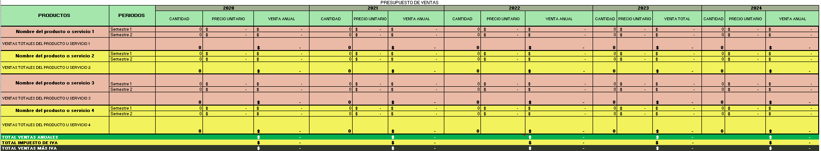
PRESUPUESTO
El presupuesto es un plan de acción dirigido a cumplir una meta prevista. Se expresa en valores y términos financieros que, debe cumplirse en determinado tiempo y bajo ciertas condiciones previstas, este concepto se aplica a cada centro de responsabilidad de la organización

Slide 5

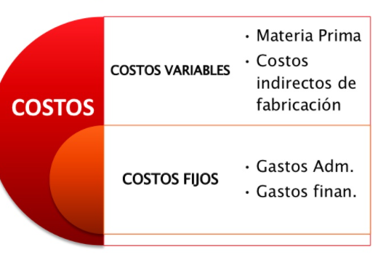
Las decisiones de negocios se extienden a la valuación de capital y deuda, la evaluación del riesgo de crédito, las predicciones de utilidades, la prueba de auditorías, las negociaciones de compensación e incontables decisiones más. El análisis de negocios ayuda a tomar decisiones informadas, contribuyendo a estructurar la tarea de decisión mediante una evaluación del ambiente de negocios de una compañía, de sus estrategias y de su desempeño y posición financieros.

Slide 6
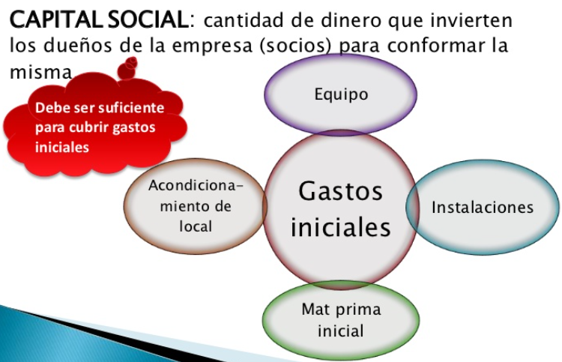
Tomado de: Plan financiero para un plan de negocios (slideshare.net)

Slide 7

BALANCE GENERAL
El balance general es una estado financiero que demuestra en un momento determinado la estructura de la Ecuación contable al interior de la empresa, la ecuación está representada por igualdad
ACTIVO=PASIVO + PATRIMONIO

Slide 8
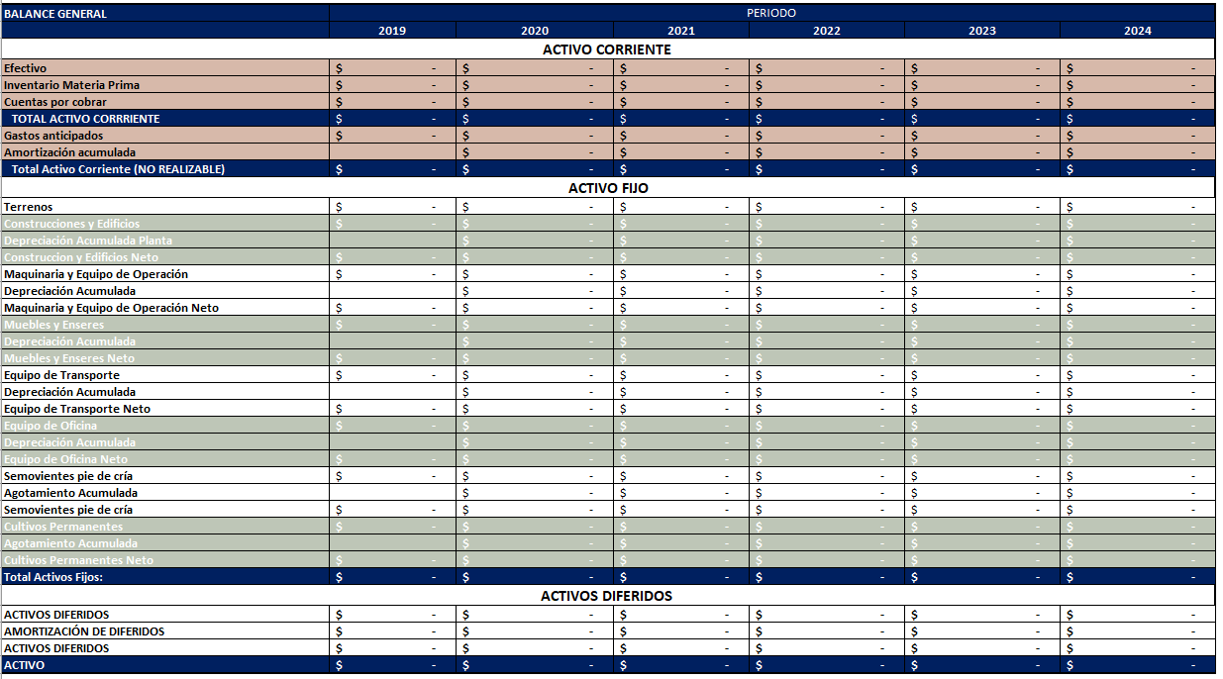

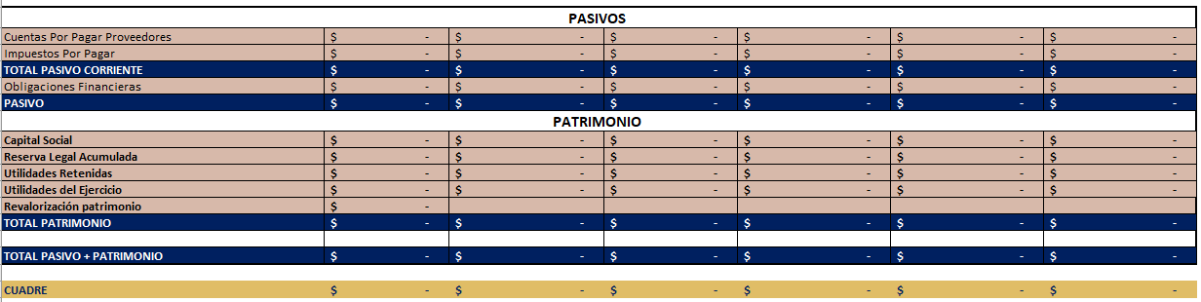
Al elaborar el balance general el empresario obtiene la información valiosa sobre su negocio, como el estado de sus deudas, lo que debe cobrar o la disponibilidad del dinero en el momento o en un futuro próximo

Slide 9
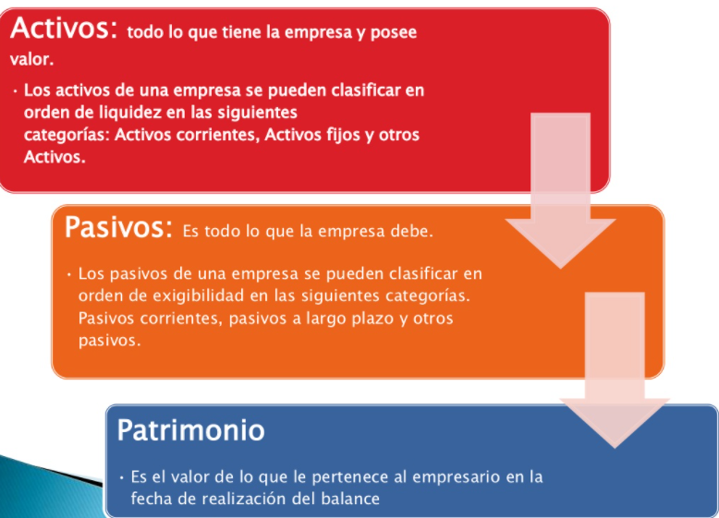
Activos: Son los recursos económicos de un negocio que producirán en el futuro.
Pasivo: Son las obligaciones económicas pagaderas a otras personas
Patrimonio: Representa los derechos de los propietarios de un negocio

Slide 10

ESTADO DE RESULTADOS
El estado de resultados es un estado financiero que tiene como propósito mostrar las utilidades o pérdidas de la empresa en un período de tiempo determinado
El estado de pérdidas y ganancias presenta los resultados de las actividades operacionales de la compañía por un determinado tiempo (usualmente un año)

Slide 11
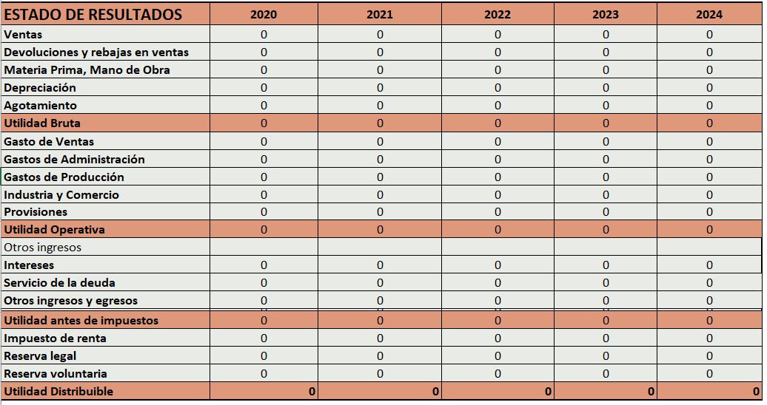

Slide 12

FLUJO DE CAJA
El flujo de caja es un estado financiero que muestra la diferencia entre los ingresos y egresos en efectivo de un plan de negocio en un período de tiempo determinado
Muestra el efectivo generado y utilizado en las actividades de operación, inversión y financiación.
Indicador importante de la liquidez de una empresa
Facilita el cálculo de cantidades de dinero que se requieran en fechas posteriores

Slide 13
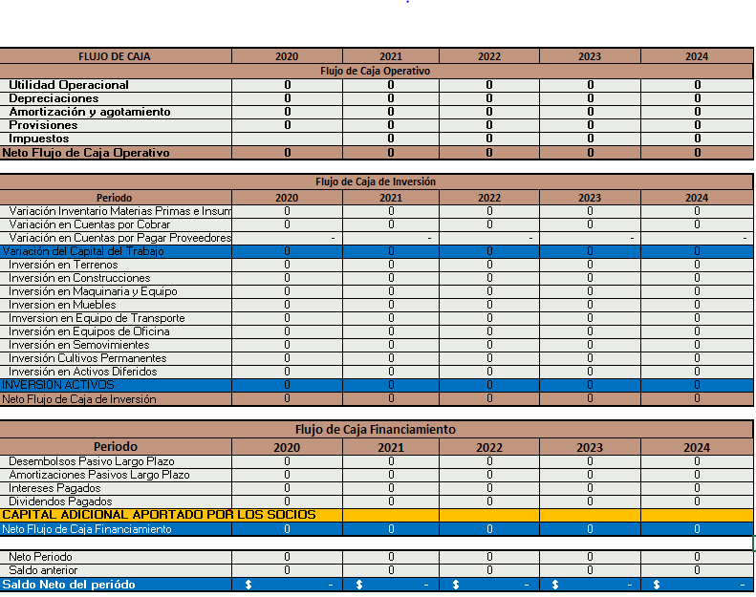


Slide 14
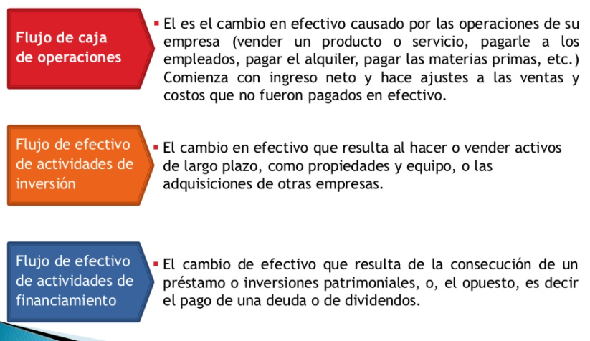

Slide 15

Aspectos tributarios

Slide 16
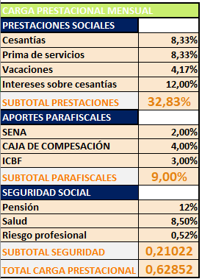


Slide 17
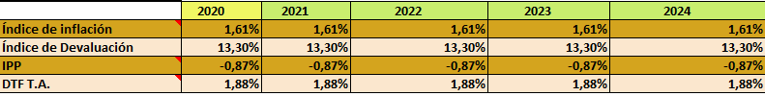

Slide 18
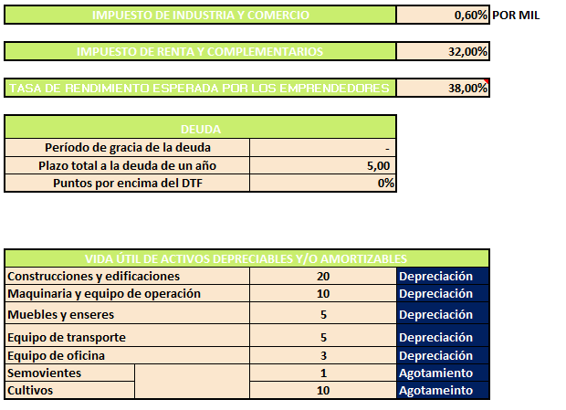


Slide 19

Thanks!

